Slide 1
第4章：方法
方法递归调用

Slide 2
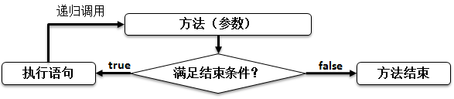
递归调用
递归调用是一种特殊的调用形式，指的是方法自己调用自己的形式，但是在进行递归操作的时候必须满足如下的几个条件：
递归调用必须有结束条件
每次调用的时候都需要根据需求改变传递的参数内容

Slide 3
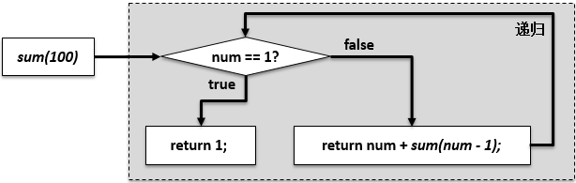
范例：实现“1 ~ 100”数字的累加
public class JavaDemo { public static void main(String args[]) { System.out.println(sum(100)); // 1 - 100累加 } /** * 数据的累加操作，传入一个数据累加操作的最大值，而后每次进行数据的递减，将一直累加到计算数据为1 * @param num 要进行累加的操作 * @return 数据的累加结果 */ public static int sum(int num) { // 最大的内容 if (num == 1) { // 递归的结束调用 return 1; // 最终的结果返回了一个1 } return num + sum(num - 1); // 递归调用 } }

Slide 4
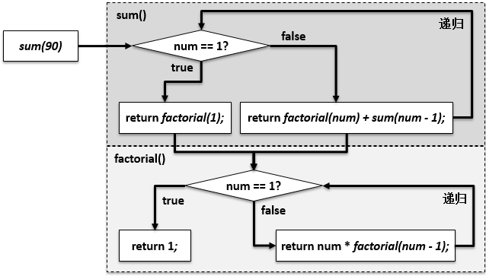
范例：计算“1! + 2! + 3! + 4! + 5! + ... ... + 90!”结果
public class JavaDemo { public static void main(String args[]) { System.out.println(sum(90)); // 实现阶乘操作 } public static double sum(int num) { if (num == 1) { // 递归结束条件 return factorial(1);// 返回1的阶乘 } return factorial(num) + sum(num - 1); // 保存阶乘结果 } public static double factorial(int num) { if (num == 1) { // 定义阶乘结束条件 return 1; // 返回“1 * 1”的结果； } return num * factorial(num - 1); // 递归调用 } }

